Slide 1
Как получилась книжка.
Презентация для детей старшей и подготовительной группы.
Выполнил педагог-психолог:
Яковенко Г.А.
МАДОУ «ЦРР – детский сад № 33»
Г. Энгельс, Саратовской области.

Slide 2
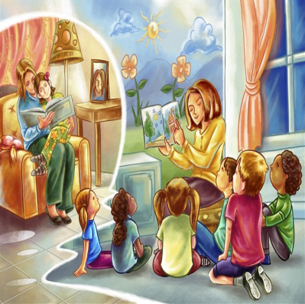
Дождь на небе
Туча хмуриться
Нам нельзя идти на улицу.
Надоело нам скакать
Можно книжку почитать.
Собирайтесь, дети
Есть на белом свете
Разных таинств вся полна
Чудо – чудная страна.
Нам расскажет и покажет
Превращения ОНА!

Slide 3
Загадки о книге.
Говорит она беззвучно, А понятно и не скучно. Ты беседуй чаще с ней – Станешь вчетверо умней. (Книга)
Не дерево, а с листами, Не рубашка, а сшита, Не растение, а с корешком, Не человек, а с разумом. (Книга)

Slide 4
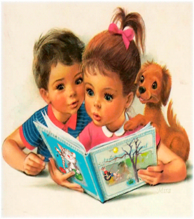
Пословицы о книге
Золото добывают из земли, а знания — из книги.
Книга – твой друг, без нее как без рук.
Книга не мед, а всякий берет
Хорошая книга – лучший друг.

Slide 5
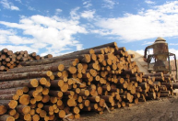
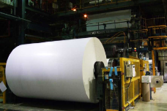
Откуда же приходит книга в наш дом?
Какие материалы нужны для того. Чтобы сделать книгу?
БУМАГА
КРАСКИ, КЛЕЙ.
Трудно представить себе жизнь без бумаги. Она окружает нас повсюду. Мы настолько к ней привыкли, что уже не задумываемся о том, как же её делают. , Бумагу придумали очень давно, вначале писали на камнях, досках, потом на бересте. Изготовляют бумагу из древесины или перерабатывают старые изделия из бумаги.

Slide 6
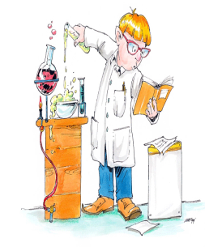
Краски для книги
Сегодня для промышленного производства красок используют минеральные и органические вещества, добытые из недр матушки-земли или полученные искусственным путем.

Slide 7
Как сделать книгу
Изготовление книг – скрепление между собой и вставленные в мягкую обложку или твердый переплет листы бумаги, на которых написан от руки или напечатан текст, а также нарисованы или отпечатаны иллюстрации. Казалось бы – все просто. Но не совсем.

Slide 8
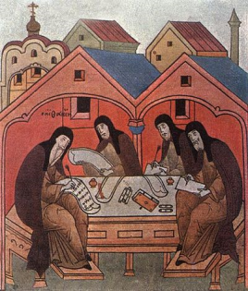
В давние времена
Пятьсот лет назад книги переписывали от руки. Писец сидел, склонившись над листом бумаги, и гусиным пером старательно выводил строчку за строчкой заказанной ему книги. За день самый усидчивый и опытный писец мог переписать не больше 10-15 страниц. Да и разве могли бы получиться переписанные от руки книги такими же аккуратными, нарядными, а главное, абсолютно похожими одна на другую? Конечно нет! У одного писца книга вышла бы красивее, у другого - похуже; на одной страничке строчки были бы ровные, на другой - не очень. А ведь все экземпляры любой новой книги одинаковы.

Slide 9
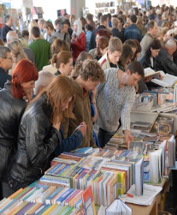
Современный мир
21-й век, время информационных технологий, сильно облегчает труд книгоиздателя. Но не отменяет напряженной работы и творчества:

Slide 10
Автор пишет книгу – излагает свои мысли в виде текста, подбирает иллюстрации.

Slide 11
Художник ретуширует готовые иллюстрации, создает новые – иллюстрирует книгу.

Slide 12
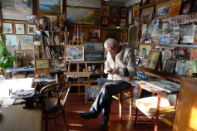
Дизайнер придумывает макет книги – от подбора шрифтов и расположения текста, служебных элементов и иллюстраций на книжной странице – до дизайна обложки, суперобложки, форзацев и, возможно, специальной упаковки для каждой книги.

Slide 13
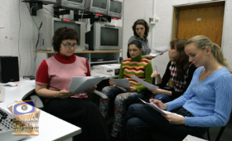
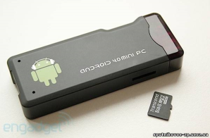
Каждую страницу рукописи по три раза читают и перечитывают , редакторы вносят правки.
Процесс изготовления книги все время контролируют художественный и технический редактор.
И вот книга создана. В настоящее время – это компьютерный файл. В нем, таком маленьком и неприметном – уже бьется виртуальное сердце новорожденной книги.

Slide 14
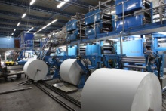
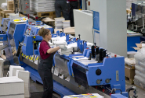
В это время в типографии уже ждут, режутся на необходимый размер бумага и картон, переплетные материалы, изготавливаются трафареты для украшения обложки, моются машины, готовятся всевозможные растворы и краска.

Slide 15
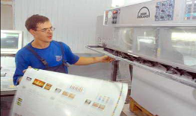
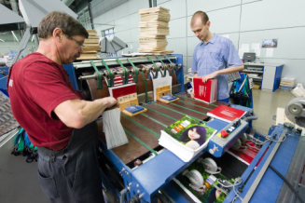
И вот машины заправлены бумагой и краской. Старт! Здесь колдуют печатники и их помощники. На свет появляются толстые стопки отпечатанных бумажных листов.
Большие листы, после высыхания краски сгибают в один или несколько раз, подбирают в тетрадки . Тетрадки собираются в книги.
Тетради шьют нитками или проволокой и вставляют в переплет. Или собирают в книжный блок, подрезают края и вклеивают в обложку. Смотря какой тип книжки.

Slide 16
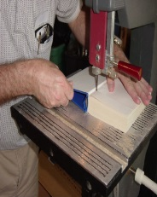
Для переплета режется картон и ткань (или другой переплетный материал), приклеивается одно к другому, а также приклеиваются иные вспомогательные элементы. Затем в этот переплет вклеивается книжный блок. Еще печатается изображение на обложке или делается тиснение – каждый процесс на своем этапе. Непростая задача – сделать переплет.

Slide 17
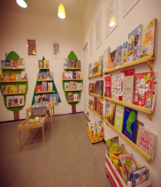
Книжный магазин
И вот книга собрана, обрезана вместе с обложкой и блок после обреза вклеен в переплет. Книга появилась на свет.
За пять веков полиграфия прошла путь от первого печатного станка .
Теперь можно в книжном магазине приобрести любую книгу. Сказки, таинственные приключения, рассказы о природе и путешествиях.

